Slide 1
Tastenkombinationen in Microsoft TEAMS
Gewürfelt, nicht geschüttelt

Slide 2
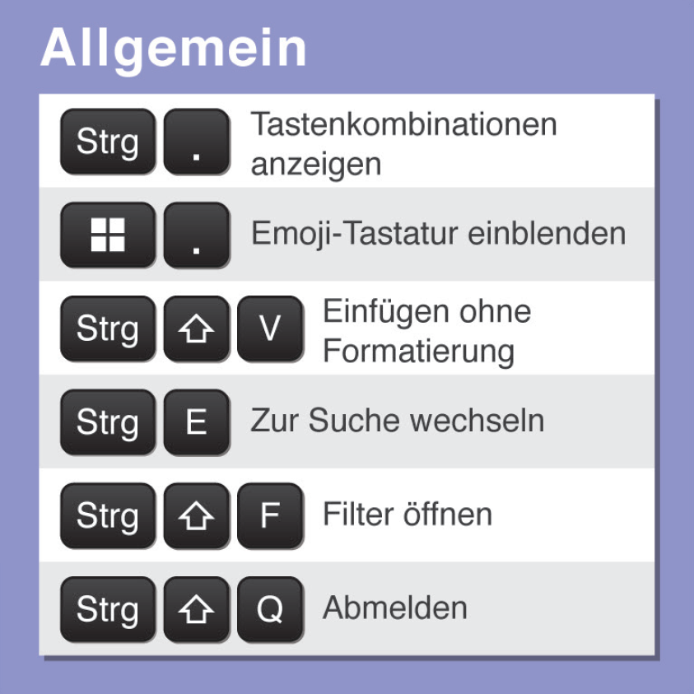

Slide 3
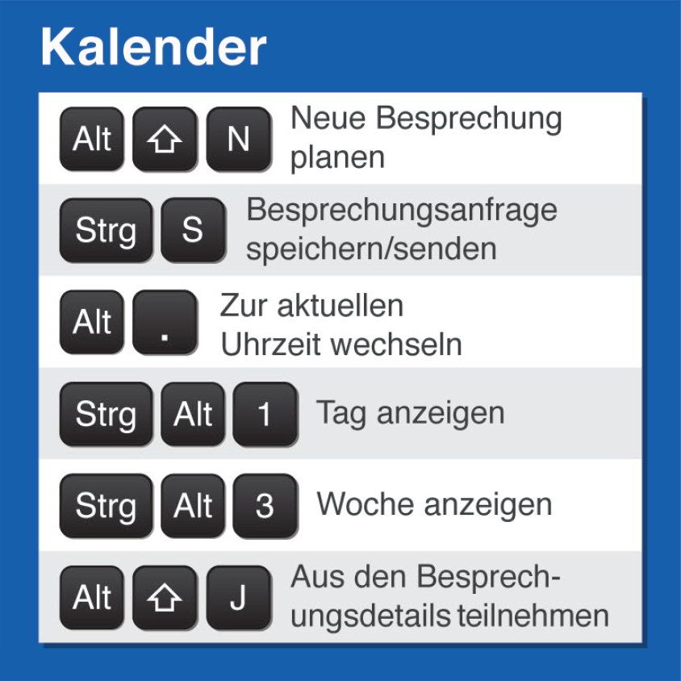

Slide 4
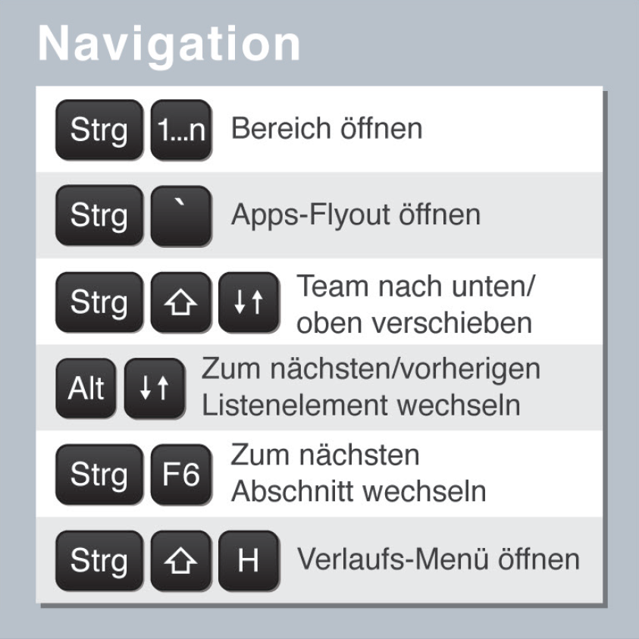

Slide 5
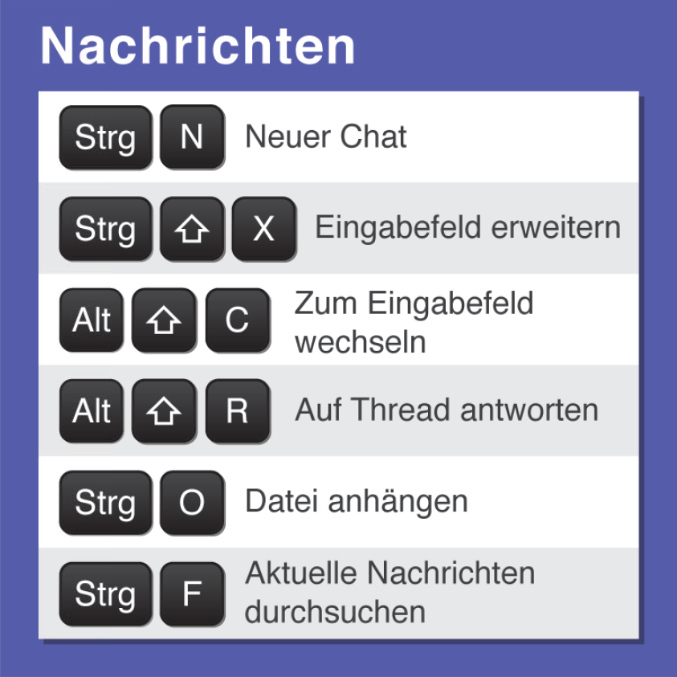

Slide 7
Danke für die perfekte Vorlage an MARKUS WIDL Teams Technical Specialist bei Microsoft
https://www.linkedin.com/in/markus-widl/
Aufbereitet und animiert von Dieter Schiecke | www.office-kompetenz.de

